Slide 1
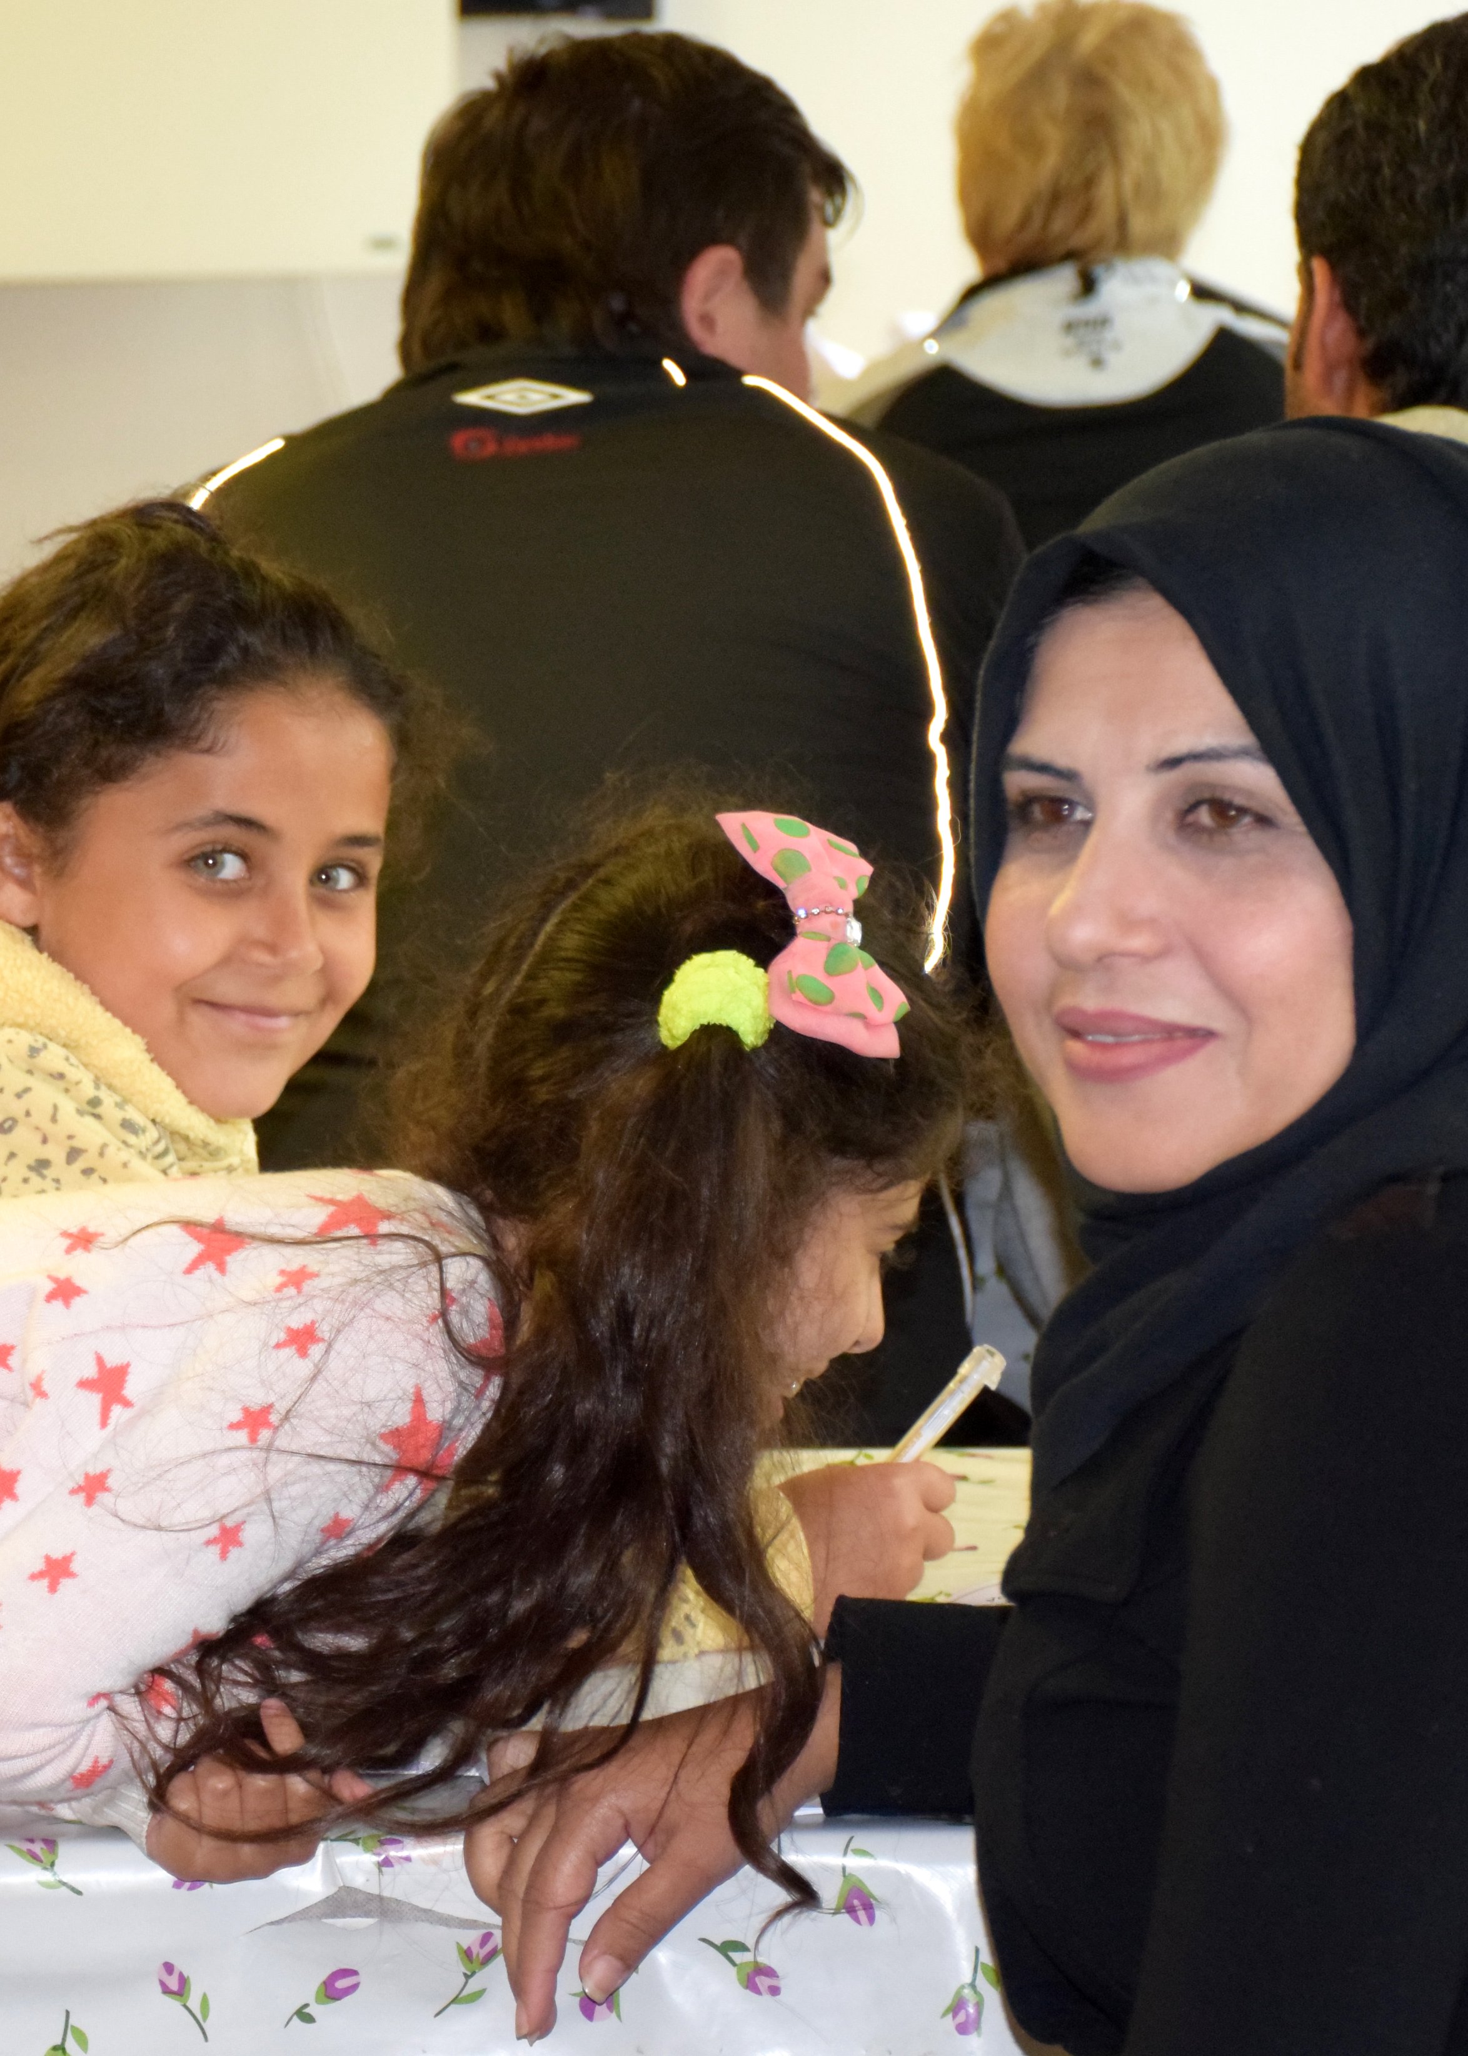
Initiativ från föräldrar
Önskemål från föräldrar
Den röda tråden – att leva som familj i det nya landet
Notes:
Initiativet ska komma från deltagarna själva och det var precis så det var i detta fallet. Projektet startade för fem år sedan. En förening kom med en ”önskelista”. Detta vill vi starta studiecirklar kring. Vi såg genast den röda tråden: Att leva som familj i ett nytt land.
Hur är det att vara en familj i det nya landet Sverige? Hur gör man? Hur fungerar saker och ting i Sverige? Vad gör man på fritiden? Etc.

Slide 2
Pilotprojektet
”Samordnat föräldrastöd i Järva” 2011-14
Ungefär 4000 deltagare nåddes via 150 studiecirklar, 70 föreläsningar.
Sept.2015-okt 2016 ca 1000 föräldrar i Rinkeby – Kista sdf.
Nu 5000 föräldrar nådda i Järva
Notes:
Ansökan ledde så småningom till pilotprojektet Samordnat föräldrastöd i Järva – ett förortsområde utanför Stockholm. Projektet genomfördes under tre år och sammanlagt nåddes ungefär 4000 föräldrar via cirka150 studiecirklar och 70 föreläsningar.
Tvådagarsutbildningar för cirkelledare. Föreläsningar som”Varför tar Socialtjänsten våra barn?” och ”Hur hjälper man med läxor?” och allt där emellan. Pengar från Arvsfonden tog slut och i jakt på nya samarbeten påbörjades samarbetet med Stadsdelsförvaltningen Tensta/Rinkeby för ungefär ett år sedan.

Slide 3
Framgångsfaktorer
Projektledarnas nätverk och bakgrund
Cirkelledare som delar deltagarnas erfarenheter
Manlig projektledare - mer än hälften av deltagarna var pappor
Notes:
Abdibashir Hirsiguled: ”Några av framgångsfaktorerna var att jag hade ett stort nätverk i Järva. Jag delade dessutom ledarnas och deltagarnas erfarenheter av att ha startat ett nytt liv i Sverige. Dessutom, eftersom jag är man, var det lättare för mig att komma i kontakt med andra män. Över hälften av våra ledare och deltagare var pappor”.
Unikt- de har nått mycket pappor, över 50% är pappor och det är för att de har jobbat med att hitta cirkelledare samt deltagare via föreningar.

Slide 4
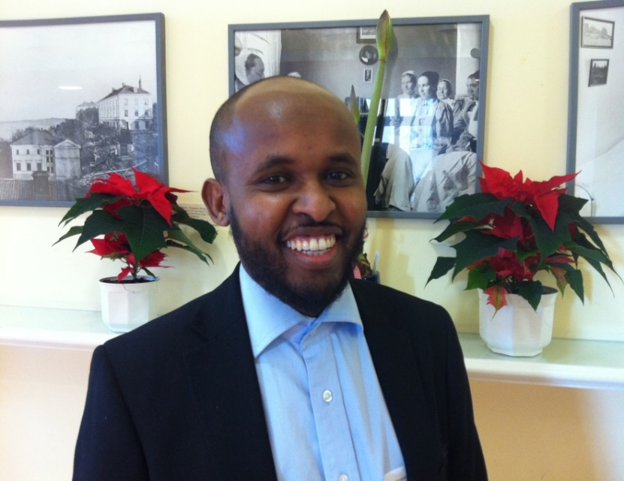
Samarbete med föreningar
Abdibashir Hirsiguled projektledare
Rekrytering av cirkelledare och deltagare via etniska föreningar, Betrodda, flerspråkiga föräldrar utbildas till ledare
Notes:
Jag heter Abdibashir Hirsiguled och var projektledare i Samordnat föräldrastöd i Järva. Jag ansvarade bland annat för rekryteringen av cirkelledare och deltagare. Vi samarbetade med de etniska föreningarna i Järva ett samarbete som byggts upp under många år. Föreningarna hjälpte till att föreslå cirkelledare som var betrodda och respekterade. Dessutom var de flerspråkiga. Dessa personer utbildades till ledare och hjälpte sedan i sin tur till med att rekrytera deltagare till cirklarna.
En manlig och en kvinnlig projektledare.

Slide 5
Ge aldrig upp
I snitt åtta kontakter
Bekräftelse betyder inte ja
Skriftliga meddelanden räcker inte
Tålamod, tid, långsiktighet
Notes:
Det låter enkelt men det var det inte. I snitt krävdes åtta kontakter innan vi verkligen hade deltagare till ledarutbildningar och till studiecirklar. Ett råd till alla er som nu startar projekt är att inte ge upp. Tänk på att skriftliga meddelanden inte räcker. Det behövs personliga möten, förklaringar och påminnelser. En bekräftelse betyder inte nödvändigtvis ett ja. Därför behövs ett envist och långsiktigt arbete och mycket tålamod och tid.

Slide 6
Åtta stegsmetoden
Kontaktar föreningsordförande.
Träffa föreningsrepresentanter.
Föreningen lämnar kontaktuppgifter om ledare
Skicka info och inbjudan till ledare,via mail och brev.
Ringa ledare, för att bekräfta att de fått info.
6.Ledarna, mailar, smsar eller kommer personligen för att lämna anmälan till utbildning.
7.Sms och mail om plats och tid för utbildning
8.Ringer och smsar kvällen innan för att påminna om utbildningen.
Utbildningen sker två dagar
Inspirations föreläsningar 8 steg igen.
Ca 3-4 personliga kontakter innan studiecirkeln startar.
Notes:
Fika är en bra grej, drar många deltagare. Bra att mötas i lokalerna där deltagarna vistas.

Slide 7
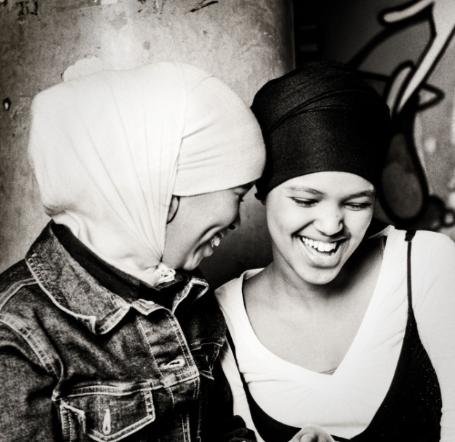
ÄLSKADE BARN
Utifrån samlade erfarenheter
Koncept för föräldrastöd i nytt land
Notes:
Studiematerial Älskade Barn, men eftersom det handlar om folkbildning så är det så mycket mer: uppsökande verksamhet, samarbeten med etniska föreningar och andra lokala organisationer. Utbildningar och kontinuerligt stöd till studiecirklarna.
Finns översatt till olika språk, 18 träffar sammanlagt. Skolhälsovård, etc. Kort med diskussionsfrågor- prata om olika frågor om skolhälsovård, tonåren, vikten av sitt eget språk, barnens behov generellt.

Slide 8
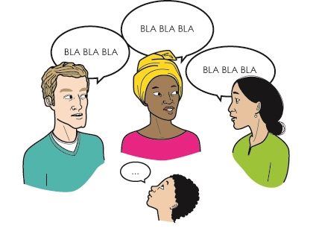
Barns rätt i fokus
Notes:
För Studiefrämjandet är det en självklarhet att barnens rättigheter är i fokus. Barnens rättigheter kommer att uppmärksammas alltmer nu när FN:s konvention om barnens rättigheter kommer att bli lag i Sverige.

Slide 9
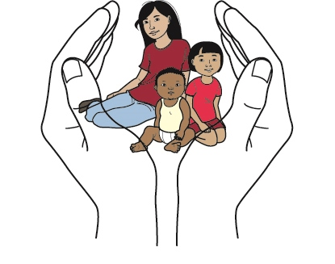
Flexibilitet
6 valbara studiecirklar
Yngre barn till tonåringar
Många tips för cirkelledarna

Slide 10

Engagemang
Bilder och öppna frågor inspirerar till diskussioner
Oberoende av språkkunnighet och läsförmåga

Slide 11
ÄLSKADE BARN – fördelar för alla
Sakta men säkert
Alltfler samarbeten i hela landet
Kommuner, länsstyrelser, Rädda Barnen m fl
Foto: Mattias Lundblad Illustrationer: Eva Thimgren
Notes:
Samarbete startat på olika håll i landet. Positiva erfarenheter. Vi vill utveckla samarbetet.

Slide 12
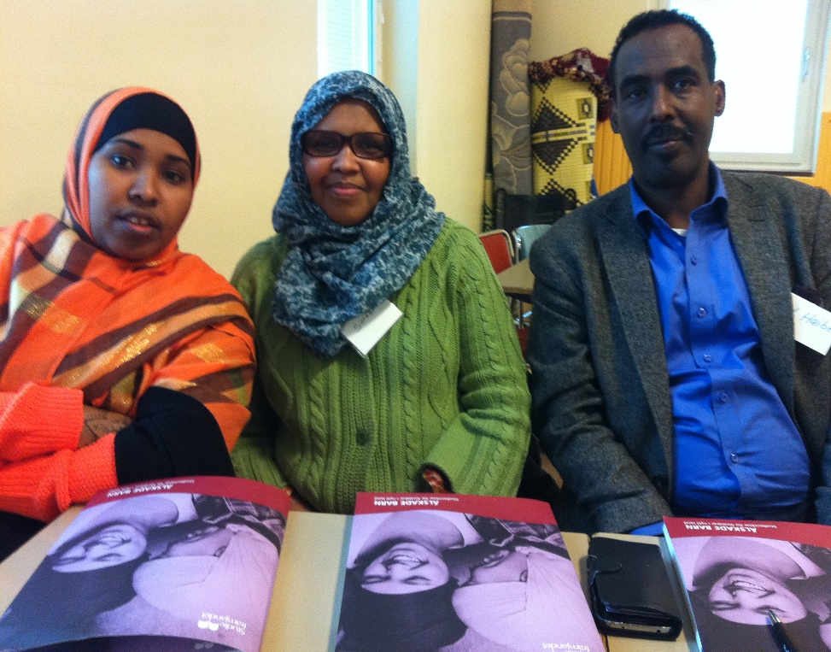
Nu läge
Rinkeby efter ett år
Spånga-Tensta efter två år
Andra stadsdelar och kommuner på gång
Notes:
Ett år respektive två år innan projektet kom igång.

Slide 13
https://dreambroker.com/channel/e9bzrdo4/qpwsh59j
Notes:
https://dreambroker.com/channel/e9bzrdo4/qpwsh59j
Se film på länken ovan.

